Slide 1
毕业设计答辩
基于大模型的
中小学生智能
编程学习平台
设计与实现
作者
专业
指导教师
林柏伟
计算机科学与技术
匡振中
学校
日期
定位
杭州电子科技大学
2026 年 5 月
工程实现型答辩
Design and Implementation of an Intelligent Programming Learning Platform for Primary and Secondary School Students Based on Large Language Models
主线：学生动手、教师可控、大模型辅助
Notes:
开场说明题目和系统定位：本设计面向中小学生编程学习，不是单独做聊天机器人，而是做一个覆盖课程、练习、反馈、互动和记录的完整平台。

Slide 2
01 研究背景
编程学习的难点不只在写代码，而在持续反馈与过程支持。
报错看不懂
任务不会拆
初学者能看到错误信息，却难以判断含义、位置和修改顺序
综合任务需要输入、处理、判断、循环、输出的分解能力
反馈不及时
过程难追踪
教师课堂时间有限，难以对每名学生持续跟进
只看最终结果，难以发现高频错误和长期卡点
LLM 的价值在于把“抽象概念、错误信息、任务步骤”转换成学生接得住的反馈。
基于大模型的中小学生智能编程学习平台设计与实现
02
Notes:
这一页解释选题动机：中小学生编程入门阶段，困难连续出现。平台要解决的不是单点问答，而是把反馈、过程记录和教师干预接入学习链条。

Slide 3
02 研究目标
不是外接聊天窗口，而是嵌入学习流程的智能辅学平台。
01
02
03
04
平台建设
在线编程
智能辅学
测试验证
学生端与教师端双角色闭环
浏览器沙箱执行 Python 代码
解释、报错、拆解、建模、算法引导
功能、安全、性能和界面验证
研究主张
大模型在本系统中承担“学习支架”角色：学生仍然动手编程，教师仍然保留观察和干预权，模型只在卡点处提供结构化、适龄化、可追踪的辅助。
基于大模型的中小学生智能编程学习平台设计与实现
03
Notes:
说明主要工作：实现平台底座、在线代码运行、大模型辅学和测试验证。强调本文的差异点是流程嵌入与教学约束，而不是单纯调用模型接口。

Slide 4
03 场景与需求
平台围绕“课前准备—课中练习—课后反馈—过程评价”组织
学生侧：学、练、问、看记录
教师侧：组织、观察、干预
查看课程与学习任务
维护课程、知识点和资源
明确当前学什么、做到什么程度
让教学内容与课堂进度保持一致
在线编写并运行代码
协同
查看进度和错误分布
及时获得输出、错误和输入反馈
定位班级共性问题与个体卡点
获取代码解释与报错分析
通过消息与资源补充介入
把技术化报错转成可操作线索
保留人在回路的教学判断
回看学习进度和历史记录
管理权限与资源可见范围
形成可感知的成长反馈
支撑分层教学和数据安全
基于大模型的中小学生智能编程学习平台设计与实现
04
Notes:
这一页讲需求分析。学生关注操作清晰和反馈及时，教师关注组织能力、观察能力和干预能力。系统设计围绕这两类角色展开。

Slide 5
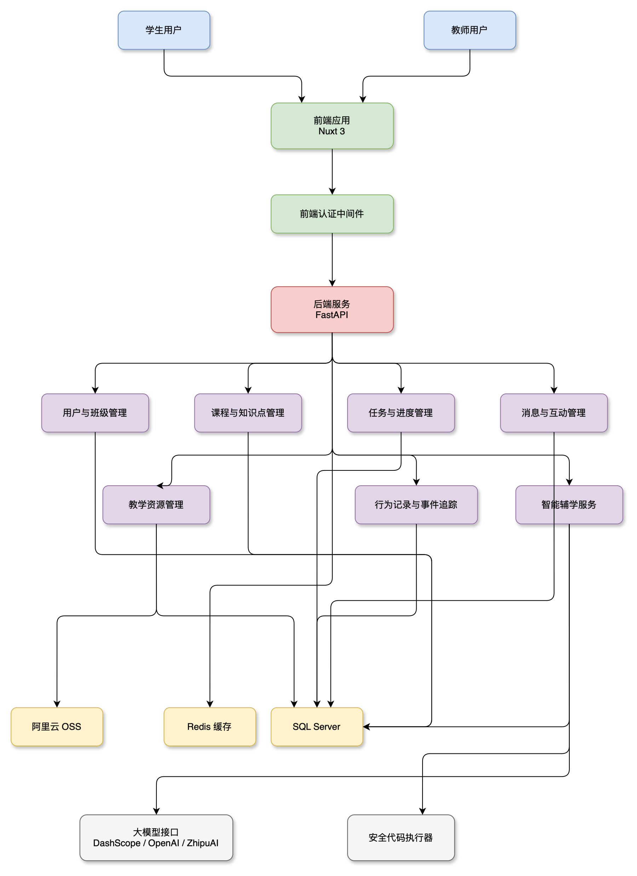
04 总体架构
前后端分离承载业务流程，模型服务与代码执行分别受控接入
技术栈
前端
Nuxt 3 / Vue 3 / TypeScript / Tailwind CSS / DaisyUI
后端
FastAPI / SQLAlchemy / JWT / Uvicorn
数据
SQL Server / Redis / 阿里云 OSS
智能
DashScope / OpenAI / 智谱 GLM
基于大模型的中小学生智能编程学习平台设计与实现
05
Notes:
讲总体架构：前端负责页面和交互，后端负责认证、业务接口、数据持久化与智能能力调度。模型调用和代码执行不是混在一起，而是在各自边界内接入。

Slide 6
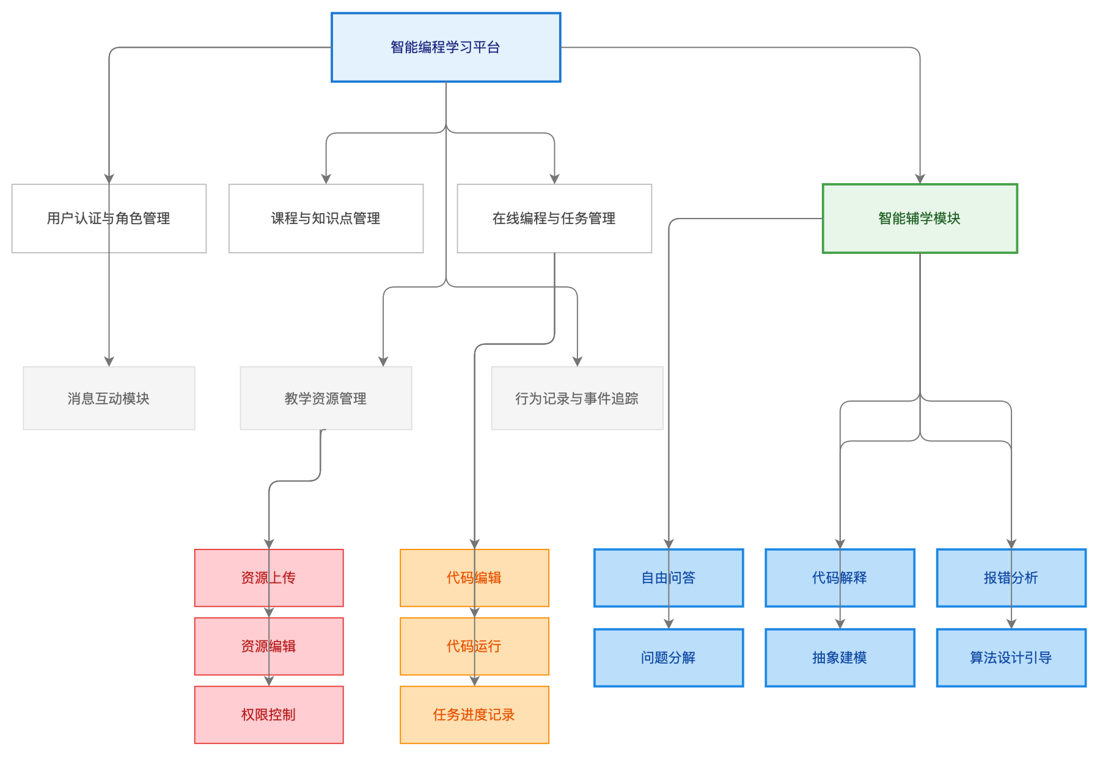
05 功能模块
系统模块围绕学生学习流程和教师管理流程展开。
模块关系不是并列堆叠
课程学习与在线编程构成学生主流程；智能辅学嵌入卡点场景；资源、消息和学习记录为教师观察与干预提供入口。
核心闭环
登录认证 → 课程访问 → 代码提交 → 智能反馈 → 行为记录 → 教师干预
基于大模型的中小学生智能编程学习平台设计与实现
06
Notes:
说明功能模块：课程学习、在线编程、智能辅学、资源管理、消息互动、学习记录和系统管理。重点讲它们如何形成闭环，而不是逐个罗列。

Slide 7
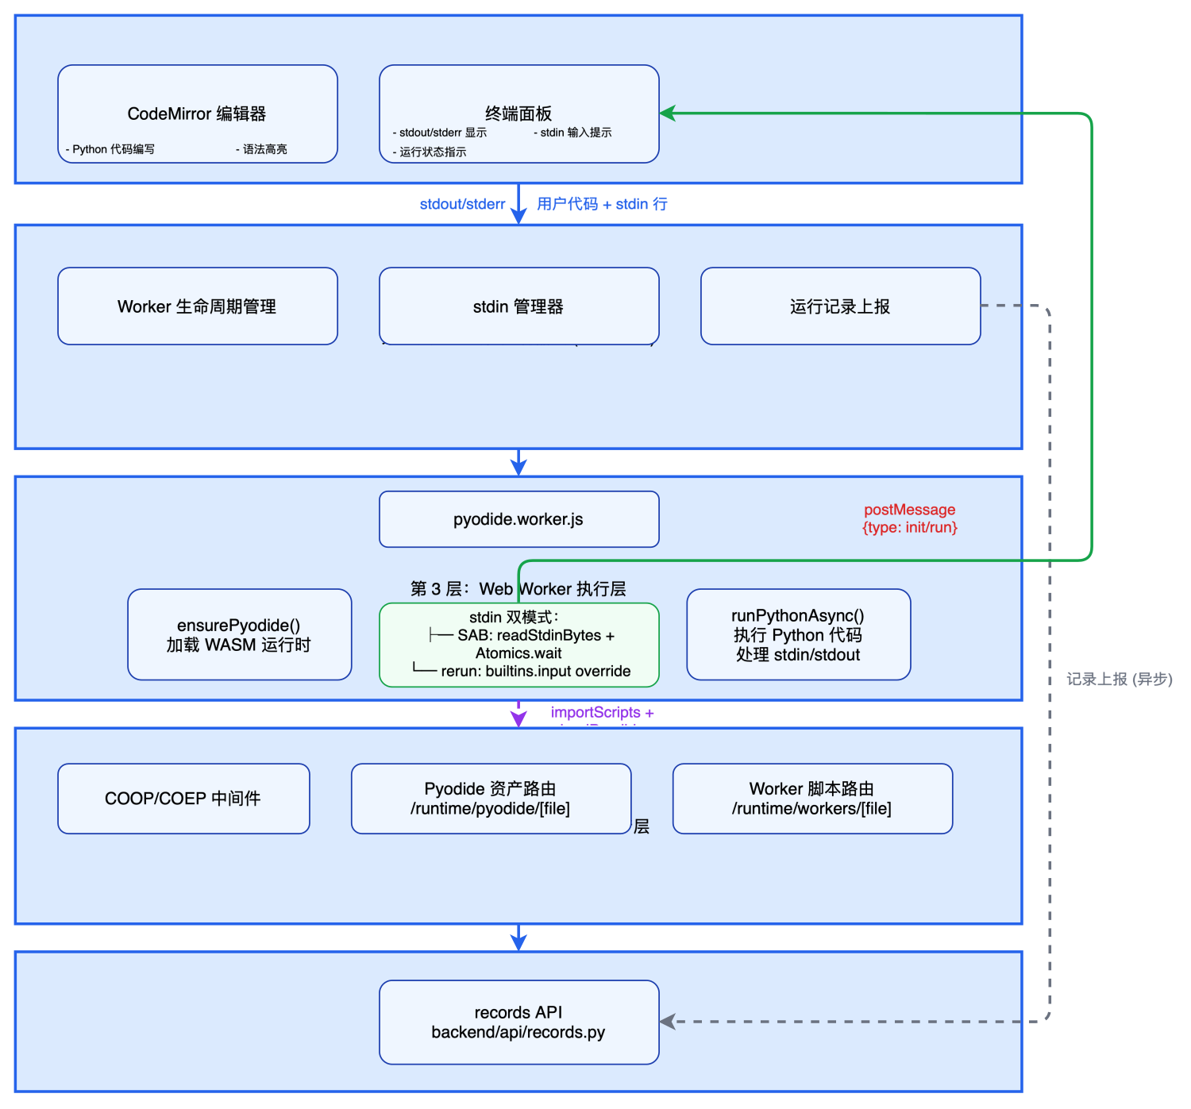
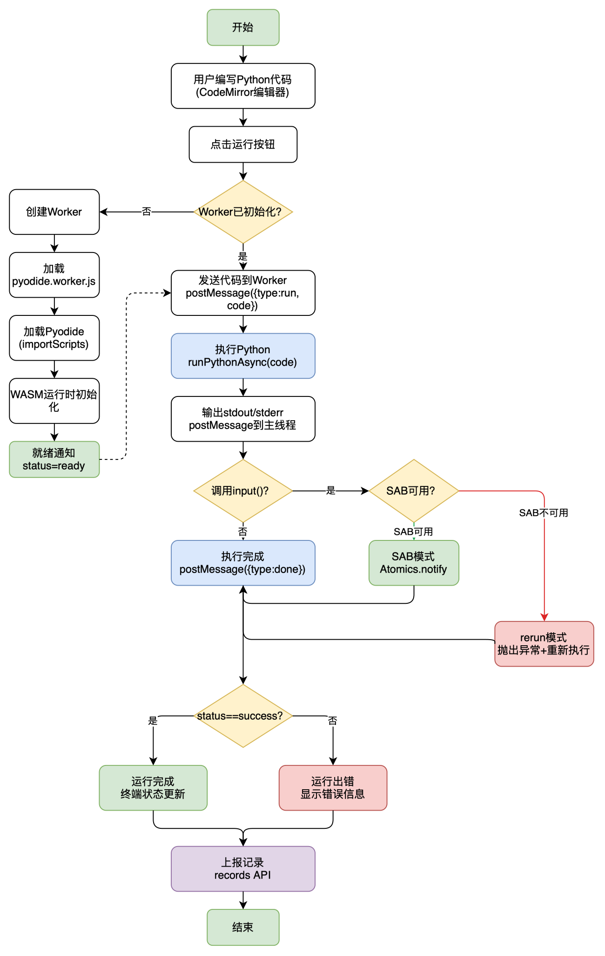
06 核心实现：在线编程
学生代码迁移到浏览器沙箱执行，降低后端直接运行风险。
关键机制
Web Worker
Pyodide
WebAssembly
postMessage
执行链路
终端初始化 → 运行时加载 → 代码投递 → 浏览器端执行 → 结果回传
服务端主要保留课程、任务、记录和资源接口职责，代码运行压力与风险从后端服务进程中剥离。
基于大模型的中小学生智能编程学习平台设计与实现
07
Notes:
这一页讲在线编程实现。页面创建 Worker，Worker 加载 Pyodide 和 WASM 执行 Python。主线程与 Worker 只通过消息通信，既减少页面阻塞，也降低后端执行风险。

Slide 8
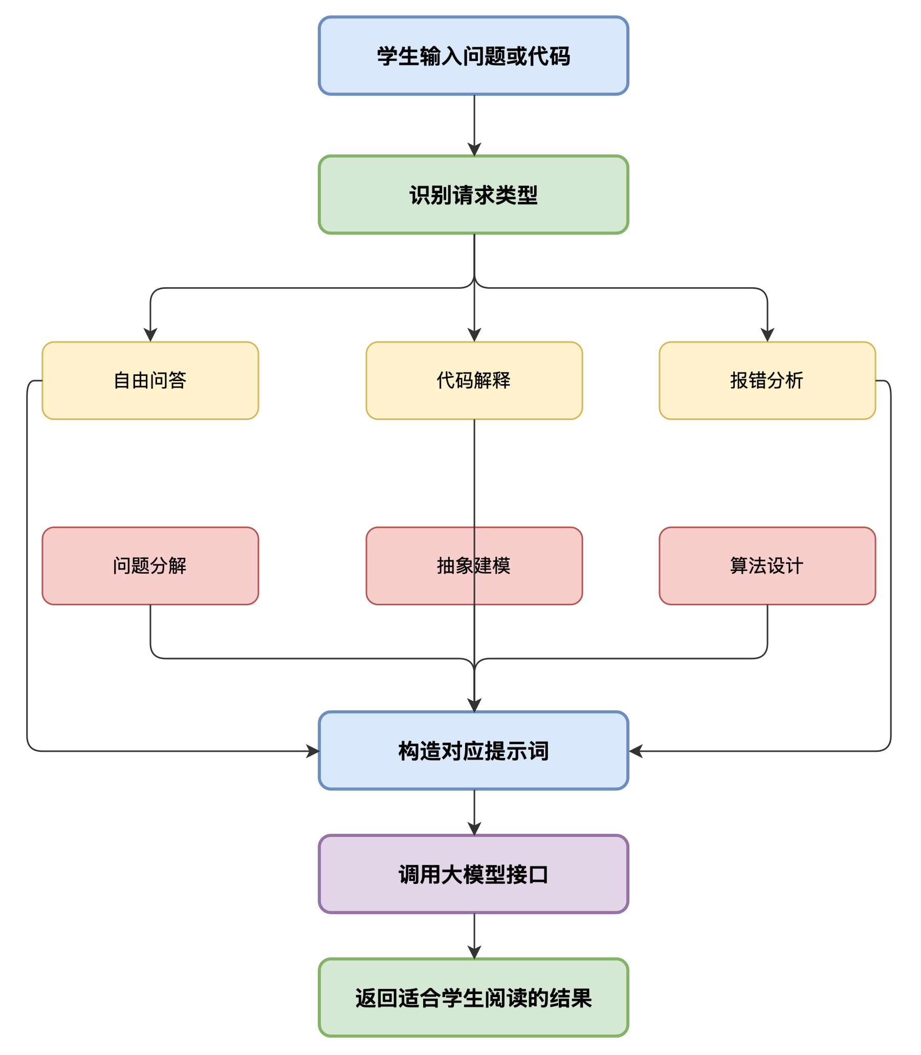
07 核心实现：智能辅学
大模型能力按学习场景拆分，并通过提示约束和风险兜底控制输出
自由问答
代码解释
概念解释与思路提示
先整体、再局部解释
报错解析
问题分解
含义、位置、修改引导
把综合任务拆成步骤
抽象建模
算法设计
从具体问题提炼规律
用模板组织解题流程
四层约束：场景识别 → 约束生成 → 教学化输出 → 风险兜底
基于大模型的中小学生智能编程学习平台设计与实现
08
Notes:
这一页讲智能辅学。系统不把所有问题都交给通用问答，而是先区分场景，再使用不同提示模板和输出结构。报错解析、问题分解等功能强调启发式引导，避免直接给完整答案。

Slide 9
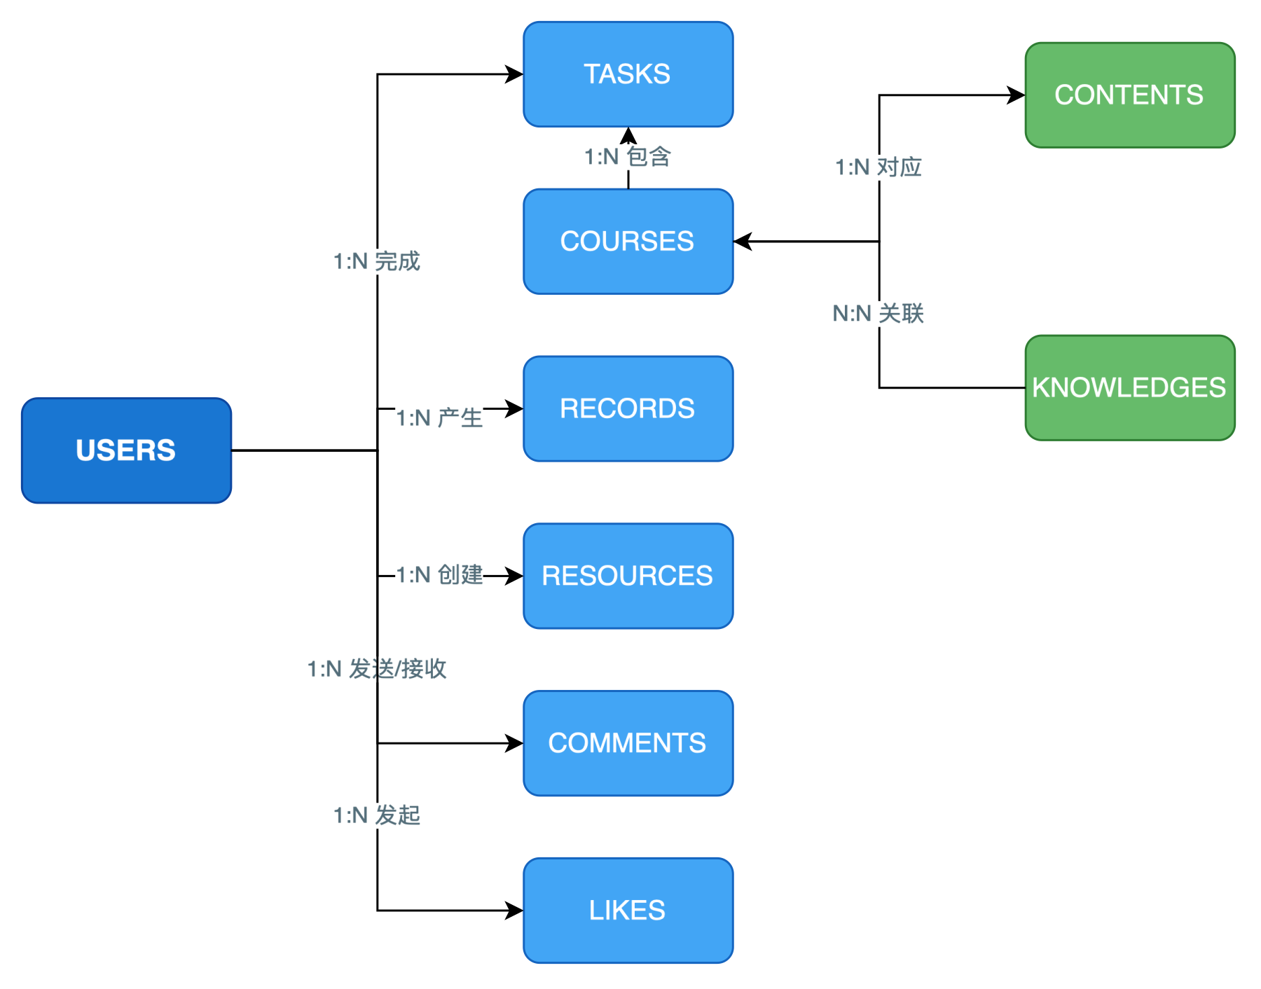
08 数据设计
数据库不只保存结果，也保存学习过程
核心数据表
users
用户、角色、学校、班级
courses / contents
课程结构与内容索引
tasks
任务代码、状态与时间信息
knowledges
知识点与课程内容关联
resources
教学资源与权限信息
comments / likes
消息互动与点赞关系
records
页面访问、代码运行、错误类型
records 表是后续学习者建模、分层推荐和教学效果评价的数据入口。
基于大模型的中小学生智能编程学习平台设计与实现
09
Notes:
讲数据库设计：用户、课程、任务、知识点、资源、评论、点赞和学习记录形成业务关系。强调 records 表保存过程数据，为教师观察和后续分析提供基础。

Slide 10
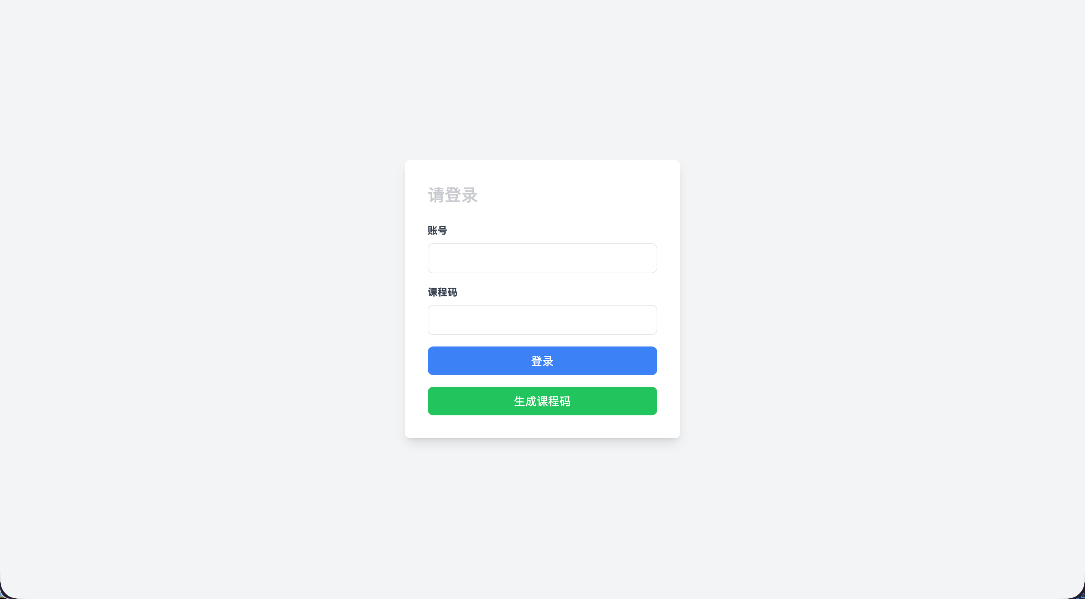
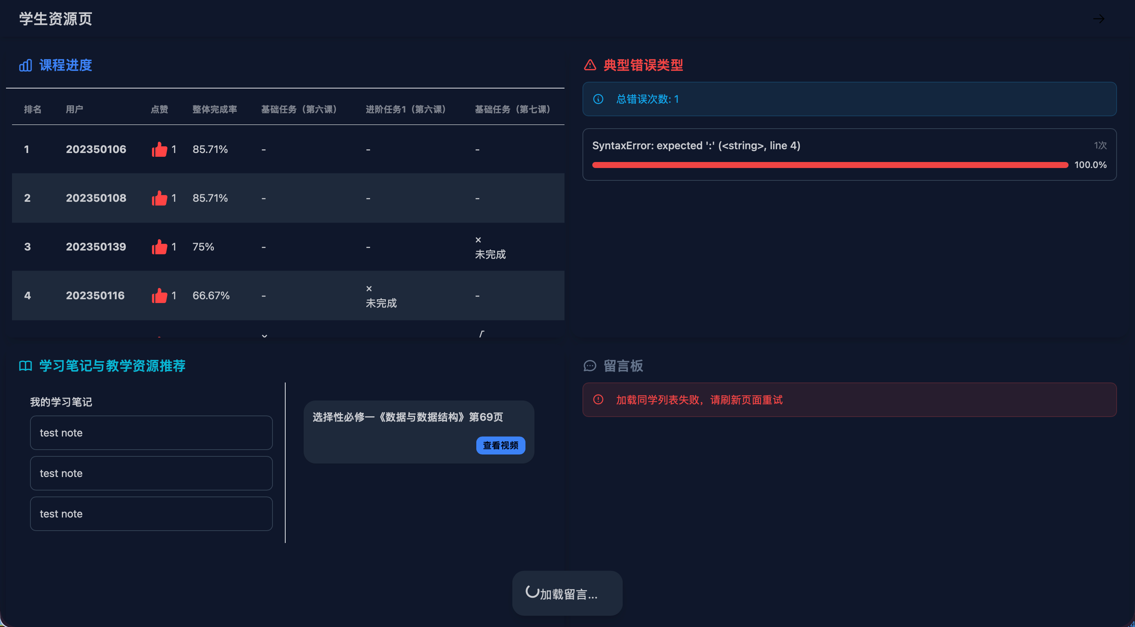
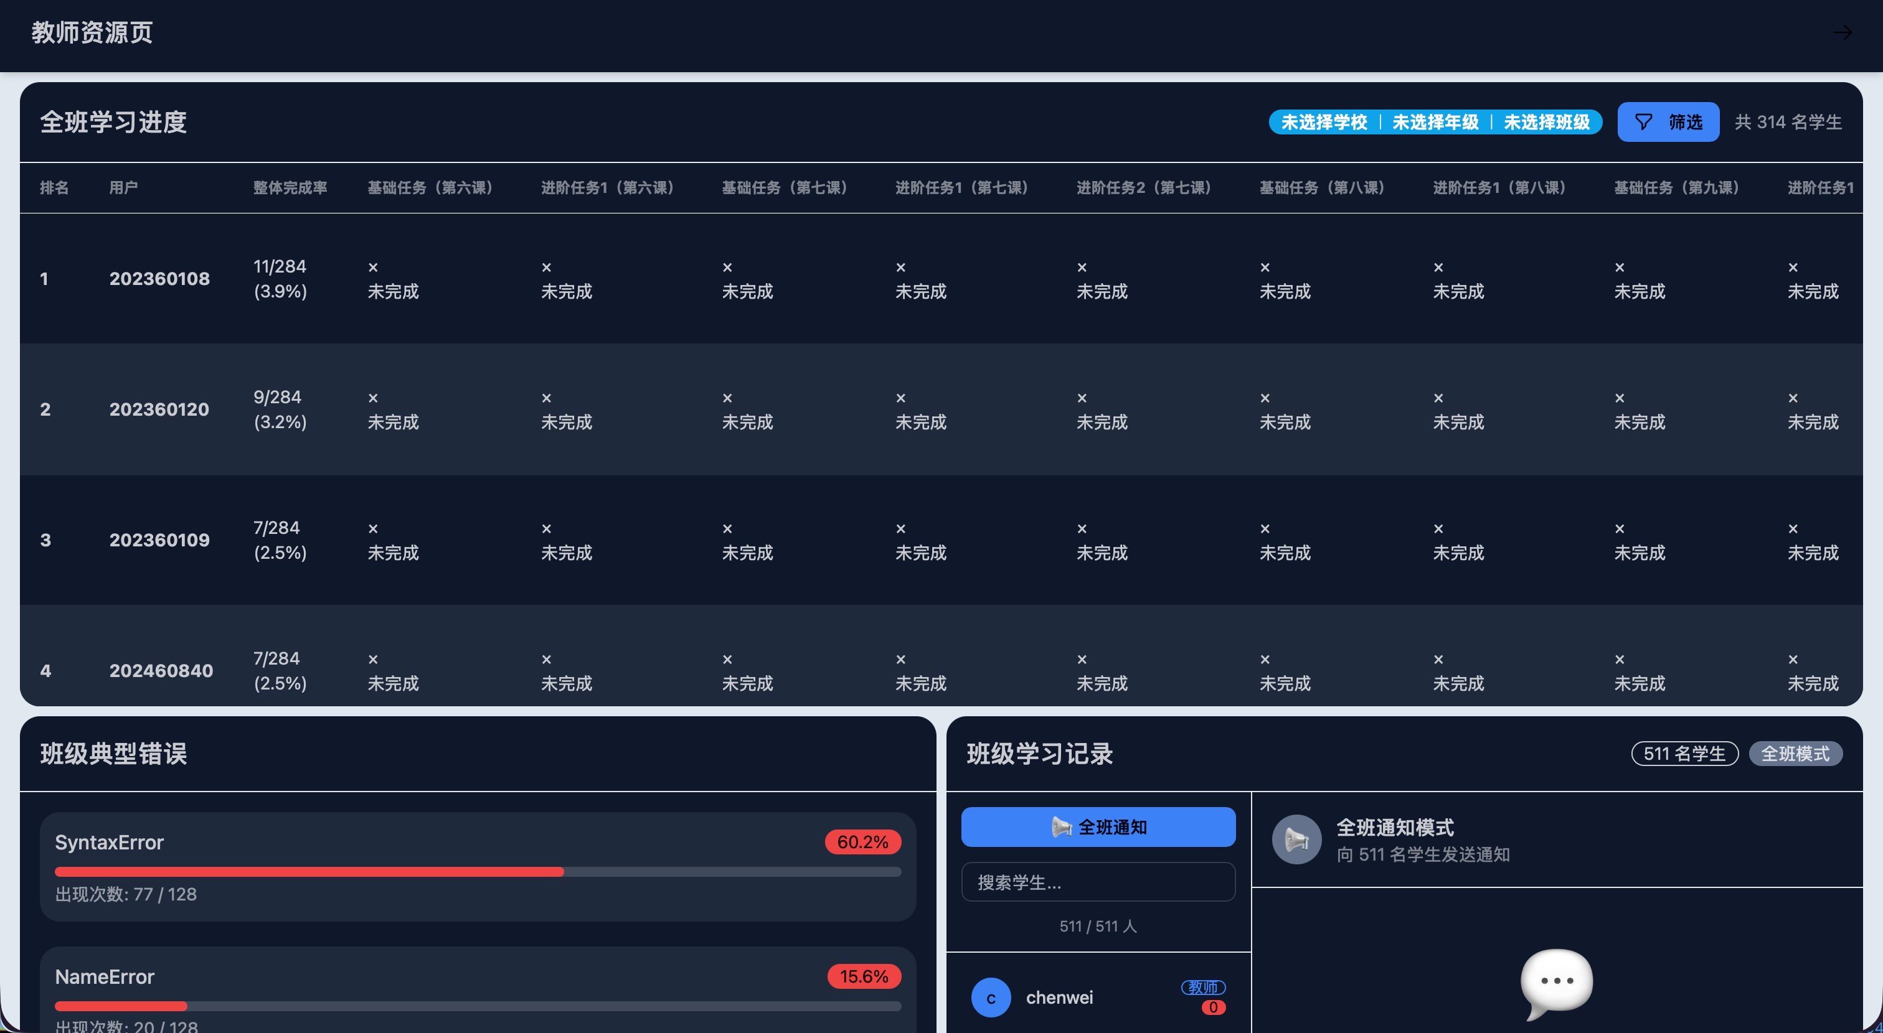
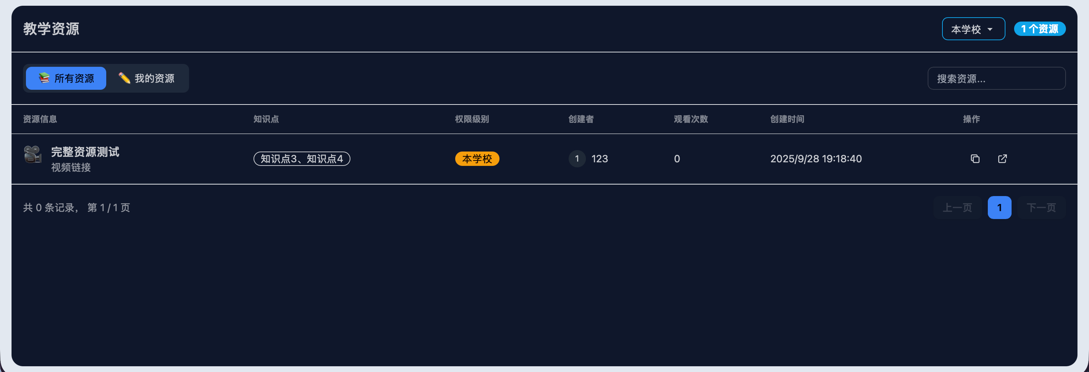
09 系统界面
界面围绕学生学习路径与教师管理效率组织
登录与角色路由
学生资源页仪表板
教师资源页仪表板
教师资源管理页面
基于大模型的中小学生智能编程学习平台设计与实现
10
Notes:
这一页快速展示系统界面。登录页负责身份识别和角色路由；学生端展示进度、错误、资源和消息；教师端展示班级进度、错误分布、学习记录和资源维护入口。

Slide 11
10 测试与验证
测试围绕“登录—课程—代码—记录—反馈”学习回路展开
功能测试结果
12 项
100ms
功能用例
典型代码运行
编号
模块
测试内容
结果
核心模块测试均通过
Python 基础代码以内
T1-T3
登录认证
教师登录、错误课程码、未登录拦截
通过
T4-T6
在线编程
正确代码、危险导入、无限循环
通过
T7
报错分析
语法错误解释与定位
通过
1-3s
12 个
T8-T9
消息互动
发送消息、查询对话历史
通过
模型响应
Uvicorn workers
T10-T12
资源/课程
权限更新、权限查询、课程结构
通过
采用流式响应改善等待
8 核 16G 生产环境
测试结论：当前能证明系统功能可运行、流程可贯通；教学效果仍需后续课堂实验验证。
基于大模型的中小学生智能编程学习平台设计与实现
11
Notes:
讲测试验证。功能测试覆盖认证、在线编程、报错分析、消息互动、资源和课程管理。性能侧说明典型代码执行、模型响应和服务器配置。注意不要把系统可用性等同于教学效果。

Slide 12
11 安全与可控性
教育场景中的大模型能力必须可约束、可追踪、可干预
认证安全
代码安全
教学安全
JWT 身份认证
危险导入拦截
提示词边界约束
统一校验登录态与用户身份
拦截 os、sys、subprocess 等模块
限定编程学习与适龄表达
角色权限隔离
无限循环检测
输出结构化
学生无法调用教师专用接口
通过迭代次数监控兜底
优先给思路、步骤和启发式提示
HttpOnly Cookie
超时与系统调用限制
日志与教师介入
降低客户端脚本读取 Token 风险
避免执行失控影响服务
高风险或低置信回答可复核
能力越强，边界越要清楚。平台把模型放进教学流程，也同时保留规则、记录和人工复核。
基于大模型的中小学生智能编程学习平台设计与实现
12
Notes:
这一页讲安全与可控。认证层保证谁能访问，代码层保证学生代码不会失控，教学层保证模型输出不会脱离课程目标。核心观点是：大模型进入课堂必须有边界和可追踪机制。

Slide 13
总结与展望
已完成工作
后续方向
完成智能编程学习平台设计与实现
RAG 私域知识库增强
覆盖学生学习与教师管理两个侧面
减少泛化回答，提高课程相关性
将大模型能力嵌入具体学习环节
学习者建模与个性化推荐
代码解释、报错解析、问题分解、建模与算法引导
基于 records 表进一步分析学习过程
完成核心流程测试与安全验证
E2E 测试、压力测试与课堂实验
登录、课程、代码、消息、资源和权限流程可贯通
区分系统可用性与教学有效性
谢谢各位老师，请批评指正
Notes:
最后总结三点：系统已经完成设计与实现，智能辅学嵌入学习流程，核心功能经过验证。展望部分主动承认目前缺少大规模课堂实验和压力测试，后续可做知识库、学习者建模和教学实验。

